Slide 1
09-7
These materials are by the Kongki Ka Project and are made available to you under the terms of the Creative Commons Attribution ShareAlike license 4.0.
You have permission to share and redistribute these materials in any format and to make reasonable revisions and adaptations of this translation, provided that:
You include the above licence and source information.
If you redistribute these materials or create derivatives, you must distribute your contributions under the same license as the original.
The Holy Bible, Berean Standard Bible, BSB is produced in cooperation with Bible Hub, Discovery Bible, OpenBible.com, and the Berean Bible Translation Committee. This text of God's Word has been dedicated to the public domain.
Tibetan text is from the The Holy Bible in Modern Literary Tibetan, New Tibetan Bible translation.
This translation is made available under the terms of the Creative Commons Attribution-NonCommercial-NoDerivatives 4.0 International license.
Notes:
Checked Kham

Slide 2
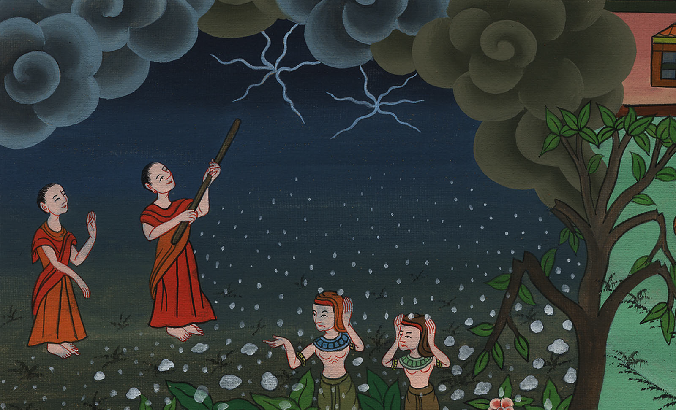
སྡེབ་ཐོན 9
སེར་བ།

Slide 3
7) Hail – Ex 9:13-35 (Left Bottom)
སྡེབ་ཐོན 9
སེར་བ།
Notes:
First draft

Slide 4
སྡེབ་ཐོན 9
སེར་བ།
This work is licensed under a Creative Commons Attribution-ShareAlike 4.0 International License

Slide 5
13Then the Lord said to Moses, “Get up early in the morning, stand before Pharaoh, and tell him that this is what the Lord, the God of the Hebrews, says: ‘Let My people go, so that they may worship Me.
13དེ་ནས་དཀོན་མཆོག་ཡ་ཝཱེས་མོ་ཤེ་ལ་འདི་སྐད་དུ། ཁྱོད་རང་ཐོ་རངས་ཡར་ལངས་ཏེ། ཕཱར་ཨོལ་གྱི་མདུན་དུ་ལངས་བསྡད་ནས་ཁོ་ལ་འདི་ལྟར་ཤོད་ཅིག ཨིབ་རི་པ་རྣམས་ཀྱི་དཀོན་མཆོག་ཡ་ཝཱེས་འདི་སྐད་དུ། བདག་ལ་བསྙེན་བཀུར་བྱེད་པའི་ཆེད་དུ་ངའི་འབངས་མི་འགྲོ་རུ་ཆུག

Slide 6
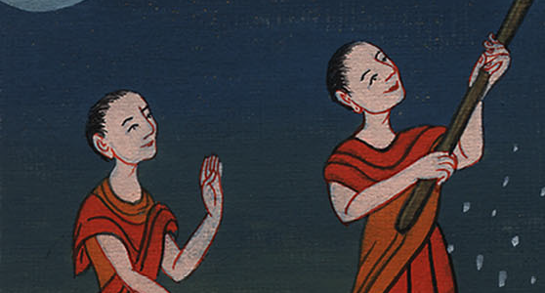
སྡེབ་ཐོན 9:13

Slide 7
14Otherwise, I will send all My plagues against you and your officials and your people, so you may know that there is no one like Me in all the earth.
14རྒྱུ་མཚན་ནི་ཐེངས་འདིར་བདག་གིས་ཆག་སྒོ་ཐམས་ཅད་ཁྱོད་དང་ཁྱོད་ཀྱི་འཁོར་གཡོག་རྣམས་དང་། ཁྱོད་ཀྱི་འབངས་མི་རྣམས་ཀྱི་སྟེང་དུ་འབབ་པར་བྱ་སྟེ། བདག་དང་འདྲ་བ་ཞིག་གནམ་འོག་ཀུན་ཏུ་མེད་པ་ཁྱོད་ཀྱིས་ཤེས་པར་འགྱུར་བའི་ཕྱིར་རོ། །

Slide 8
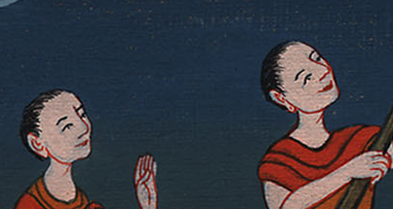
སྡེབ་ཐོན 9:14

Slide 9
15For by this time I could have stretched out My hand and struck you and your people with a plague to wipe you off the earth.
15ད་ལྟ་བདག་གིས་ལག་པ་བརྐྱངས་ཏེ་ནད་ཡམས་ཀྱིས་ཁྱོད་དང་ཁྱོད་ཀྱི་འབངས་མི་རྣམས་ལ་རྒོལ་བ་ཡིན་ན། ཁྱོད་རང་སྔར་ནས་ས་སྟེང་དུ་མེད་པར་གྱུར་པ་ཡིན།

Slide 10
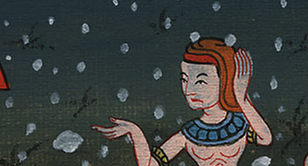
སྡེབ་ཐོན 9:15

Slide 11
16But I have raised you up for this very purpose, that I might display My power to you, and that My name might be proclaimed in all the earth.
16དོན་དམ་དུ་བདག་གི་ནུས་མཐུ་ཁྱོད་ལ་མངོན་པ་དང་། བདག་གི་མིང་ནི་གནམ་འོག་ཀུན་ཏུ་བསྒྲག་པའི་ཕྱིར་ཁྱོད་རང་དར་བར་བྱས་པ་ཡིན་མོད།

Slide 12
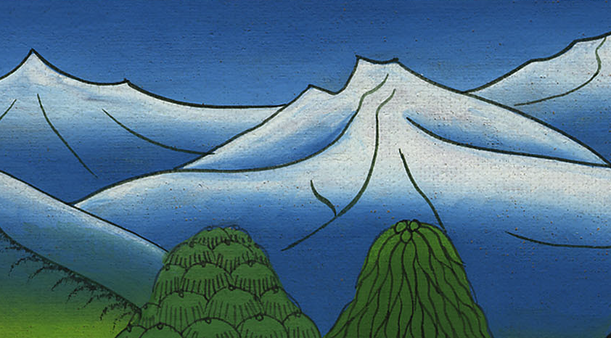
སྡེབ་ཐོན 9:16

Slide 13
17Still, you lord it over My people and do not allow them to go.
17འོན་ཀྱང་ཁྱོད་ཀྱིས་ད་དུང་བདག་གི་འབངས་མི་ལ་རང་རློམ་ཆེན་པོ་བྱས་ནས་ཁོ་ཚོ་འགྲོ་རུ་མི་འཇུག་པ་ཡིན་ནམ།

Slide 14
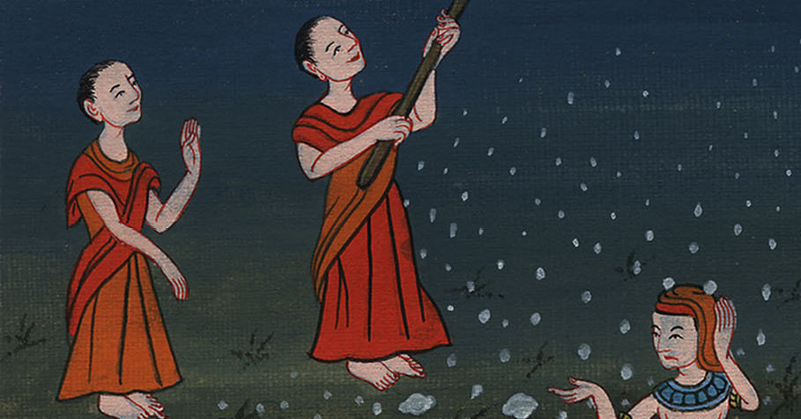
སྡེབ་ཐོན 9:17

Slide 15
18Behold, at this time tomorrow I will rain down the worst hail that has ever fallen on Egypt, from the day it was founded until now.
18ལྟོས་དང་། སང་ཉིན་གྱི་དུས་འདི་ཙམ་ལ་བདག་གིས་སེར་བ་ཆེན་པོ་ཞིག་འབབ་པར་བྱ་སྟེ། ཨེ་ཅིབ་ཡུལ་ཆགས་པའི་དུས་ནས་བཟུང་སེར་བ་དེ་འདྲ་བབས་མྱོང་མེད།

Slide 16
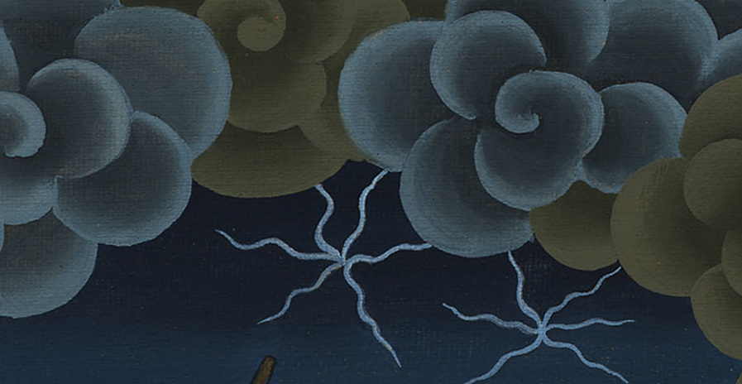
སྡེབ་ཐོན 9:18

Slide 17
19So give orders now to shelter your livestock and everything you have in the field. Every man or beast that remains in the field and is not brought inside will die when the hail comes down upon them.’”
19ད་ལྟ་ཁྱོད་ཀྱིས་མི་མངགས་ནས་ཁྱོད་ཀྱི་ཕྱུགས་ཟོག་དང་། ཞིང་ལ་གང་ཡོད་པ་ཐམས་ཅད་ནང་ལ་བསྡུས་ཤིག ཞིང་ལ་བསྐྱུར་ཏེ་ནང་དུ་མ་བསྡུས་པ་མི་ཕྱུགས་གང་ཡིན་རུང་སེར་བ་དེའི་སྟེང་ལ་བབས་ནས་འཆི་བར་འགྱུར་ཞེས་སྨྲ་དགོས་པར་གསུངས་སོ། །

Slide 18
སྡེབ་ཐོན 9:19

Slide 19
20Those among Pharaoh’s officials who feared the word of the Lord hurried to bring their servants and livestock to shelter,
20ཕཱར་ཨོལ་གྱི་འཁོར་གཡོག་རྣམས་ལས་དཀོན་མཆོག་ཡ་ཝཱེའི་བཀའ་འདི་ལ་འཇིགས་པ་རྣམས་ཀྱིས་རང་གི་གཡོག་པོ་རྣམས་དང་ཕྱུགས་ཟོག་མྱུར་དུ་ཁང་པའི་ནང་ལ་བསྡུས་མོད།

Slide 20
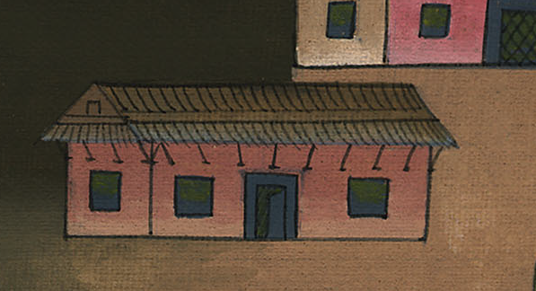
སྡེབ་ཐོན 9:20

Slide 21
21but those who disregarded the word of the Lord left their servants and livestock in the field.
21འོན་ཀྱང་དཀོན་མཆོག་ཡ་ཝཱེའི་བཀའ་འདི་སེམས་ལ་མ་བཟུང་བ་དག་གིས་གཡོག་པོ་རྣམས་དང་ཕྱུགས་ཟོག་ཞིང་ནང་དུ་བསྐྱུར་བ་རེད།

Slide 22
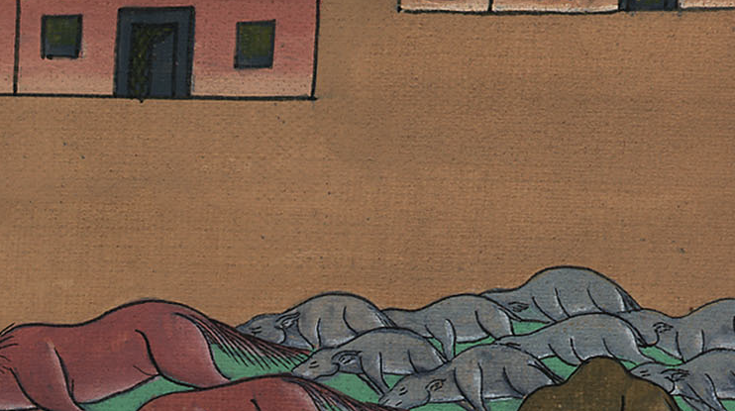
སྡེབ་ཐོན 9:21

Slide 23
22Then the Lord said to Moses, “Stretch out your hand toward heaven, so that hail may fall on all the land of Egypt—on man and beast and every plant of the field throughout the land of Egypt.”
22དེ་ནས་དཀོན་མཆོག་ཡ་ཝཱེས་མོ་ཤེ་ལ་འདི་སྐད་དུ། ཁྱོད་ཀྱིས་ལག་པ་ནམ་མཁར་རྐྱོངས་དང་། ཨེ་ཅིབ་ཡུལ་ཐམས་ཅད་དེ། མི་དང་ཕྱུགས་ཟོག་དང་ཞིང་ནང་གི་སྐྱེ་དངོས་ཐམས་ཅད་ཀྱི་སྟེང་དུ་སེར་བ་འབབ་པའི་ཕྱིར་ཡིན་ཞེས་གསུངས་པ་ལ།

Slide 24
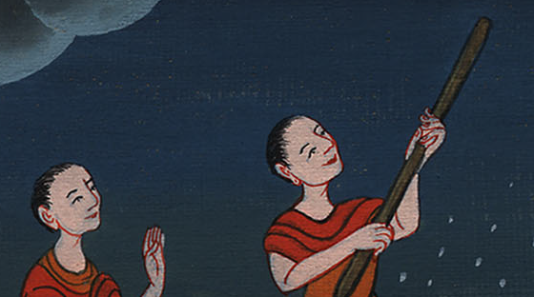
སྡེབ་ཐོན 9:22

Slide 25
23So Moses stretched out his staff toward heaven, and the Lord sent thunder and hail, and lightning struck the earth. So the Lord rained down hail upon the land of Egypt.
23མོ་ཤེ་ཡིས་རང་གི་འཁར་བ་ནམ་མཁར་བརྐྱངས་པ་དང་། དཀོན་མཆོག་ཡ་ཝཱེས་འབྲུག་སྒྲ་གྲགས་པ་དང་སེར་བ་འབབ་པར་མཛད་དེ། ས་ལ་མེའི་གློག་དམར་འཁྱུག་ཅིང་། དཀོན་མཆོག་ཡ་ཝཱེས་ཨེ་ཅིབ་ཡུལ་དུ་སེར་བ་ཕབ་བོ། །

Slide 26
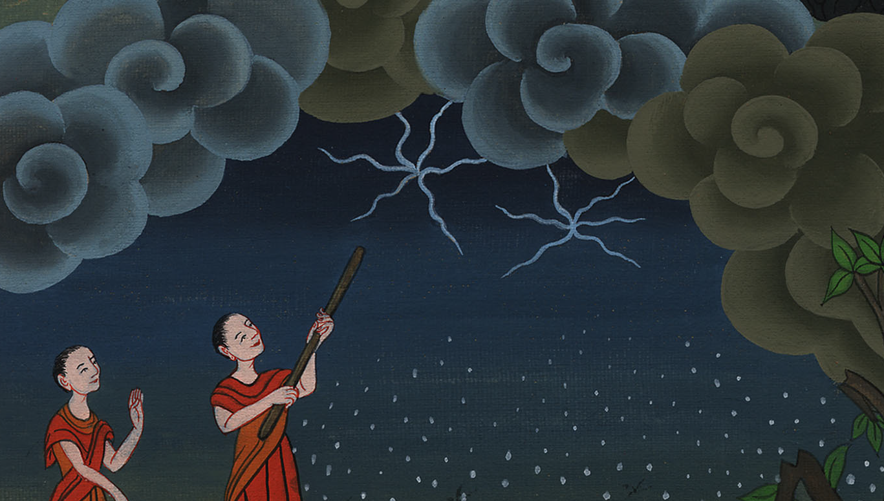
སྡེབ་ཐོན 9:23

Slide 27
24The hail fell and the lightning continued flashing through it. The hail was so severe that nothing like it had ever been seen in all the land of Egypt from the time it became a nation.
24དུས་དེར་སེར་བ་དང་མེའི་གློག་དམར་གཉིས་འདྲེས་ཤིང་ཤིན་ཏུ་དྲག་པོ་ཡིན་ཏེ། ཨེ་ཅིབ་ཡུལ་ཆགས་པའི་དུས་ནས་བཟུང་དེ་ལྟ་བུ་བྱུང་མྱོང་མེད།

Slide 28
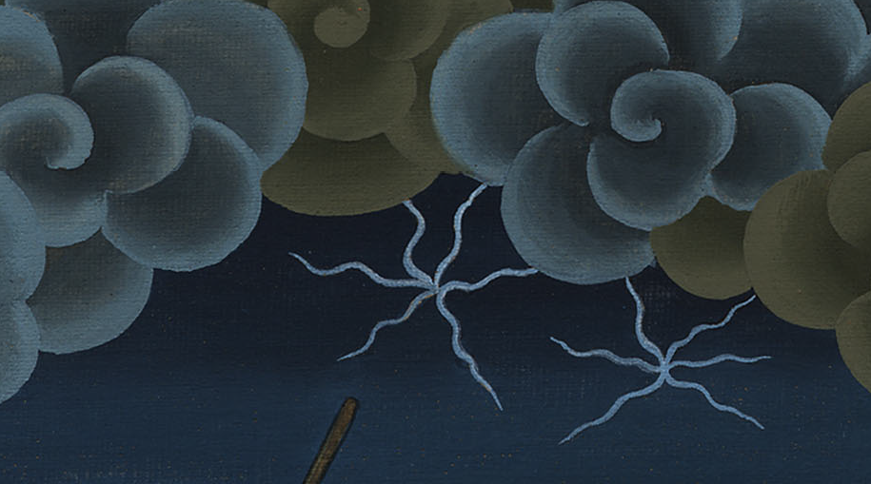
སྡེབ་ཐོན 9:24

Slide 29
25Throughout the land of Egypt, the hail struck down everything in the field, both man and beast; it beat down every plant of the field and stripped every tree.
25ཨེ་ཅིབ་ཡུལ་ཐམས་ཅད་དུ། ཞིང་ལ་ཡོད་པའི་མི་ཕྱུགས་གཉིས་ཀ་དང་སྐྱེ་དངོས་ཡོད་ཚད་སེར་བས་བརྡུངས་པ་དང་། ཞིང་གི་ལྗོན་ཤིང་དང་རྩི་ཤིང་མཐའ་དག་ཀྱང་བཅག་པ་དང་།

Slide 30
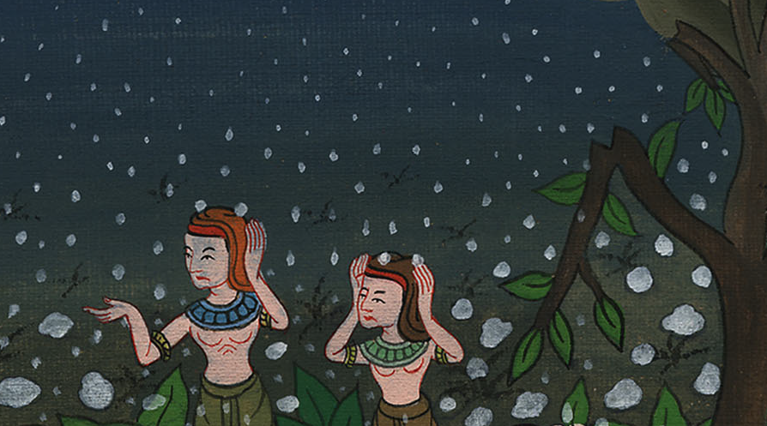
སྡེབ་ཐོན 9:25

Slide 31
26The only place where it did not hail was in the land of Goshen, where the Israelites lived.
26ཡེས་ར་ཨེལ་པ་རྣམས་གནས་པའི་གོ་ཤེན་ཡུལ་འབའ་ཞིག་ཏུ་སེར་བ་མ་བབས་སོ། །

Slide 32
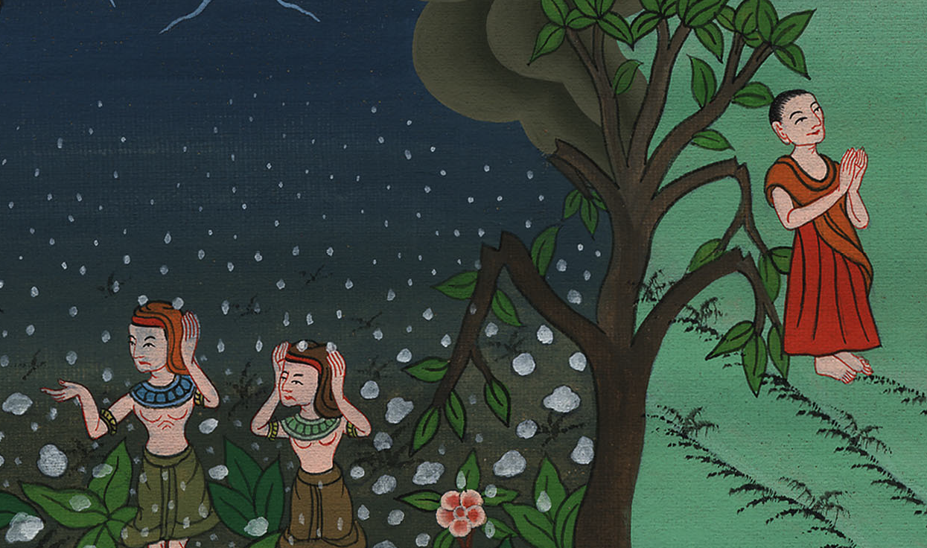
སྡེབ་ཐོན 9:26

Slide 33
27Then Pharaoh summoned Moses and Aaron. “This time I have sinned,” he said. “The Lord is righteous, and I and my people are wicked.
27དེ་ནས་ཕཱར་ཨོལ་གྱིས་མོ་ཤེ་དང་ཨ་རོན་གཉིས་བོས་འོངས་ནས་དེ་གཉིས་ལ་འདི་ལྟར། ད་རེས་ངས་སྡིག་པ་བྱས་ཤིང་། དཀོན་མཆོག་ཡ་ཝཱེ་དྲང་བདེན་ཡིན་ལ། བདག་དང་བདག་གི་འབངས་མི་རྣམས་ནི་ངན་པ་ཡིན་ནོ། །

Slide 34
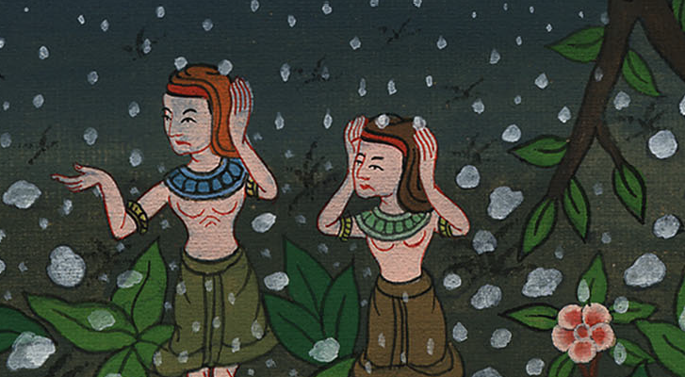
སྡེབ་ཐོན 9:27

Slide 35
28Pray to the Lord, for there has been enough of God’s thunder and hail. I will let you go; you do not need to stay any longer.”
28དཀོན་མཆོག་གི་འབྲུག་སྒྲ་དང་སེར་བས་ད་ནི་ཆོག་སྟེ། དཀོན་མཆོག་ཡ་ཝཱེ་ལ་ཞུ་བ་ཕུལ་ཞིག དེ་ནས་བདག་གིས་ཁྱོད་རྣམས་འགྲོ་རུ་འཇུག་སྟེ་འདི་རུ་འདུག་མི་དགོས་ཞེས་སྨྲས།

Slide 36
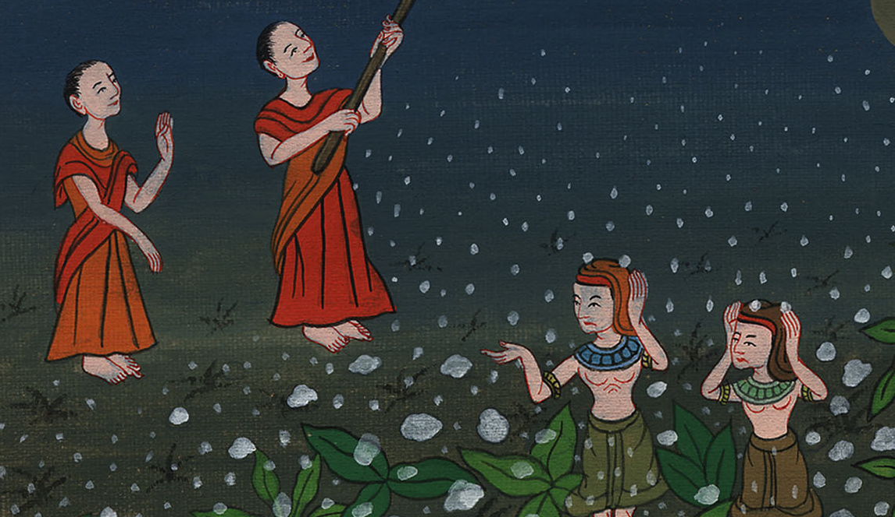
སྡེབ་ཐོན 9:28

Slide 37
29Moses said to him, “When I have left the city, I will spread out my hands to the Lord. The thunder will cease, and there will be no more hail, so that you may know that the earth is the Lord’s.
29ཡང་མོ་ཤེ་ན་རེ། ང་རང་གྲོང་ཁྱེར་གྱི་ཕྱི་རོལ་ཏུ་སོང་མ་ཐག་ངས་དཀོན་མཆོག་ཡ་ཝཱེའི་ཕྱོགས་སུ་ལག་ཟུང་བརྐྱངས་ནས་གསོལ་བ་འདེབས་པར་བྱ་སྟེ། འབྲུག་སྒྲ་ཆད་ནས་སེར་བ་ཡང་མེད་པར་འགྱུར་ལ། ས་གཞི་ཐམས་ཅད་དཀོན་མཆོག་ཡ་ཝཱེའི་ཡིན་པ་ཁྱོད་ཀྱིས་ཤེས་པར་འགྱུར་བའི་ཕྱིར་ཡིན།

Slide 38
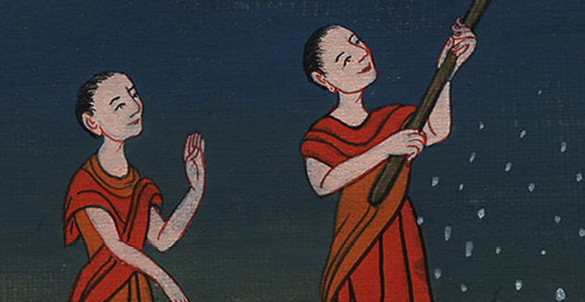
སྡེབ་ཐོན 9:29

Slide 39
30But as for you and your officials, I know that you still do not fear the Lord our God.”
30འོན་ཀྱང་ཁྱོད་དང་ཁྱོད་ཀྱི་འཁོར་གཡོག་རྣམས་ད་དུང་དཀོན་མཆོག་ཡ་ཝཱེ་ལ་མི་འཇིགས་པ་ངས་ཤེས་པ་ཡིན་ཞེས་སྨྲས་སོ། །

Slide 40
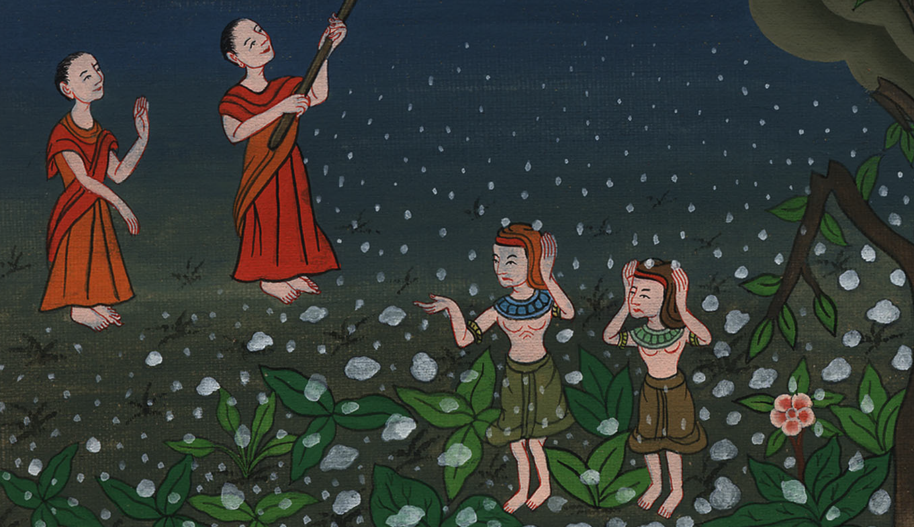
སྡེབ་ཐོན 9:30

Slide 41
33Then Moses departed from Pharaoh, went out of the city, and spread out his hands to the Lord. The thunder and hail ceased, and the rain no longer poured down on the land.
33དེ་ནས་མོ་ཤེ་ནི་ཕཱར་ཨོལ་དང་བྲལ་ནས་གྲོང་ཁྱེར་གྱི་ཕྱི་རོལ་ཏུ་སོང་སྟེ། དཀོན་མཆོག་ཡ་ཝཱེའི་ཕྱོགས་སུ་ལག་ཟུང་བརྐྱངས་ནས་གསོལ་བ་བཏབ་པ་ན། འབྲུག་སྒྲ་དང་སེར་བ་ཆད་ཅིང་། ཆར་བ་ས་ལ་འབབ་མཚམས་ཀྱང་བཞག་པ་རེད།

Slide 42
སྡེབ་ཐོན 9:33

Slide 43
34When Pharaoh saw that the rain and hail and thunder had ceased, he sinned again and hardened his heart—he and his officials.
34ཕཱར་ཨོལ་གྱིས་ཆར་བ་དང་སེར་བ་དང་འབྲུག་སྒྲ་བཅས་མཚམས་ཆད་པ་མཐོང་ནས་དེ་ལས་ཀྱང་སྡིག་པ་བྱས་ཏེ། ཁོ་དང་ཁོའི་འཁོར་གཡོག་རྣམས་ཀྱིས་སེམས་གྱོང་པོར་བྱས།

Slide 44
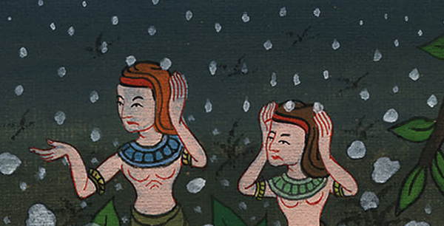
སྡེབ་ཐོན 9:34

Slide 45
35So Pharaoh’s heart was hardened, and he would not let the Israelites go, just as the Lord had said through Moses.
35དེ་ལྟར་ཕཱར་ཨོལ་གྱི་སེམས་གྱོང་པོར་གྱུར་ནས། དཀོན་མཆོག་ཡ་ཝཱེས་མོ་ཤེ་བརྒྱུད་དེ་གསུངས་པ་བཞིན་དུ་ཡེས་ར་ཨེལ་པ་རྣམས་འགྲོ་རུ་མ་བཅུག་གོ །

Slide 46
སྡེབ་ཐོན 9:35

